Slide 1
MODUŁ BIOMECHANIKA: PODSTAWY BIOMECHANIKI STOSOWANEJ W ODNIESIENIU DO UKŁADU RUCHOWEGO
Moduł dydaktyczny E: METODY INSTRUMENTALNEJ ANALIZY PARAMETRÓW FIZJOLOGICZNYCH ANTROPOMETRCZNYCH I MORFOMETRYCZNYCH
E.4 . Jakie są zastosowania analizy parametrów antropometrycznych i morfometrycznych?

Slide 2

Obszary zastosowań parametrów antropologicznych i morfometrycznych
Badania/badania antropologiczne wykorzystywane są w profilaktyce chorób, zaburzeń rozwojowych oraz poprawie zdrowia ludzi, zwłaszcza dzieci i młodzieży.
Systematyczne monitorowanie wzrostu pozwala na wczesne wykrycie nieprawidłowości i przeciwdziała trwałym uszczerbkom na zdrowiu.
Ustalenie odpowiednich wymiarów dla wieku i płci, proporcji ciała zapewniających dobre zdrowie i samopoczucie motywuje do zmiany nawyków żywieniowych i stylu życia.
Systematyczne przeprowadzanie profesjonalnej analizy budowy ciała i stanu odżywienia pozwala monitorować efekty terapii odchudzającej lub zwiększającej masę ciała.

Slide 3
Monitorowanie parametrów antropologicznych w profilaktyce i terapii otyłości u dzieci i młodzieży.
Rekomendacje i dobre praktyki dla prawidłowego
pomiar wzrostu i masy ciała
Wykonywanie badań o tej samej porze dnia, najlepiej rano – wahania wysokości ciała i innych wymiarów w ciągu dnia,
Wykonywanie badań w ten sam sposób, przez tę samą osobę – zapewnia powtarzalność i wiarygodność pomiarów,
Weryfikacja przyrządów- czy poszczególne elementy dobrze funkcjonują, tj.:
  Sprawdź, czy taśma nie jest naciągnięta- porównaj ją z rurką antropometru z podziałką
  Przed rozpoczęciem testu wagę należy wytarować i ustawić pionowo
Konieczność asystowania drugiej osobie w badaniu niemowląt i małych dzieci – pomoc w utrzymaniu dziecka, rejestracja i kontrola wyników.
Odpowiednie warunki higieniczne (przerwy między pomiarami, widoczne, wentylowane pomieszczenie, zdezynfekowane przyrządy)

Slide 4
Zastosowania metody impedancji bioelektrycznej w diagnostyce medycznej i leczeniu otyłości u dzieci i dorosłych
Pomiar wykonywany jest za pomocą specjalistycznych analizatorów składu ciała (m.in. Modele Maltron, Tanita i inne), o różnej liczbie elektrod, ich konfiguracji i częstotliwości prądu elektrycznego o bardzo małej wartości amplitudy.
Analizując impedację bioelektryczną można określić:
  Zawartość masy tłuszczowej (%), [kg]
  Zawartość beztłuszczowej masy tkankowej, w tym mięśni i wody (%), [kg]
  Podstawowy poziom konwersji materii (BMR)
  Wskaźnik BMI
Dostępność i prostota tej metody sprawia, że znajduje ona szerokie zastosowanie w diagnostyce i terapii otyłości zarówno u dzieci, jak i u dorosłych.

Slide 5
Zastosowanie metody impedancji bioelektrycznej w diagnostyce medycznej i leczeniu otyłości u dzieci i dorosłych:
zalecenia, dobre praktyki pomiarowe
Wiarygodność i powtarzalność wyników badań wymaga przestrzegania określonej metodyki pomiarów składu ciała..
W przypadku urządzeń czteroelektrodowych (np. typu Maltron) przed umieszczeniem elektrod na skórze konieczne jest przepłukanie jej alkoholem i usunięcie wszelkich zanieczyszczeń.
Aby zapewnić prawidłowe przewodnictwo elektryczne, elektrody muszą być odpowiednio rozmieszczone (najczęściej na grzbietowej linii środkowej dłoni i stóp).
Pacjent powinien przyjąć pozycję leżącą (około 5-10 minut przed pomiarem), z rozluźnionymi kończynami.

Slide 6
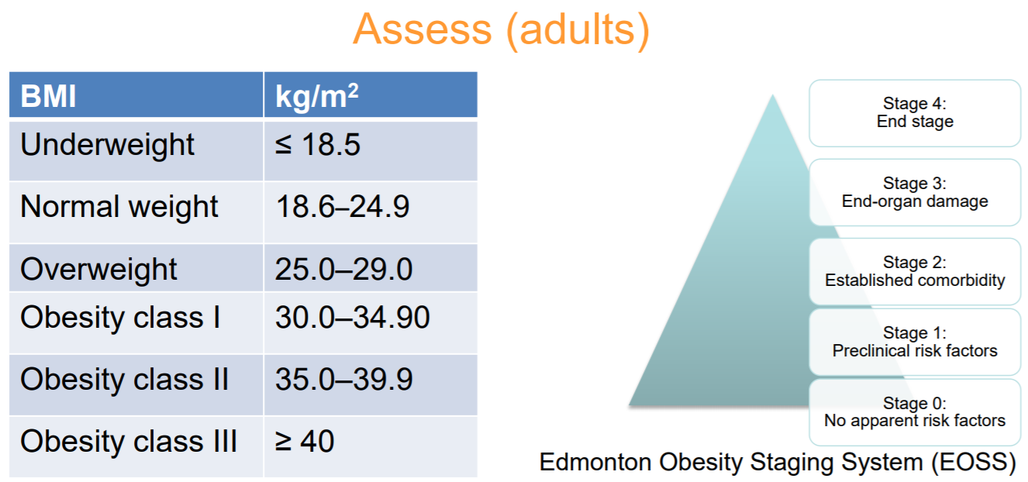
Obszary zastosowań parametrów antropologicznych i morfometrycznych
Standardy ujednoliconej oceny

Slide 7
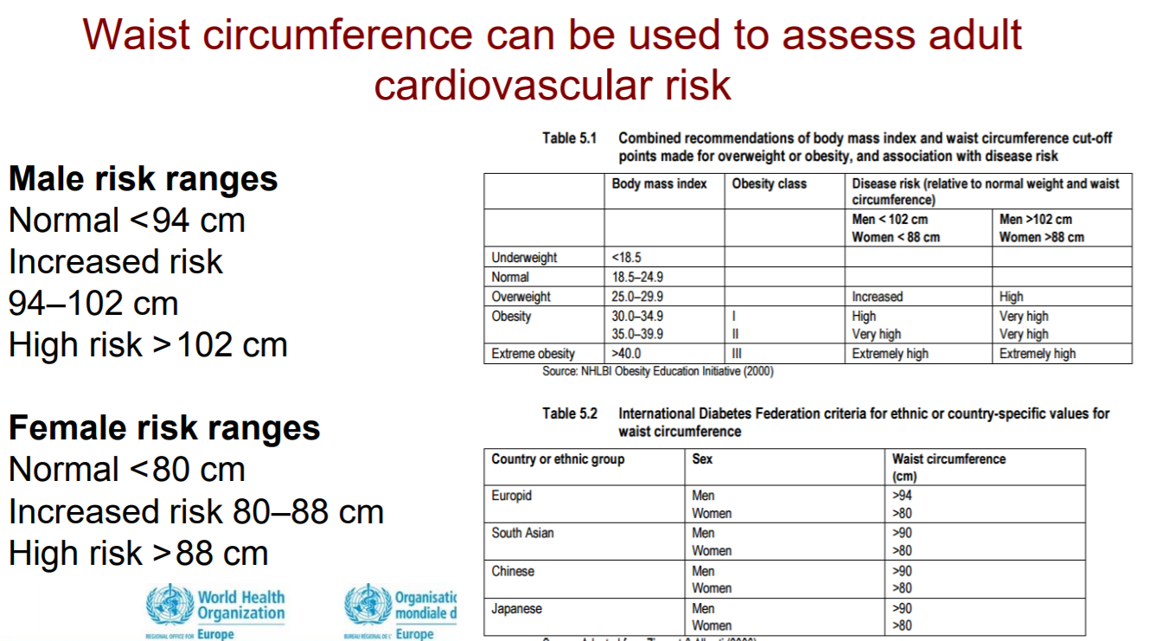
Obszary zastosowań parametrów antropologicznych i morfometrycznych
Standardy ujednoliconej oceny

Slide 8
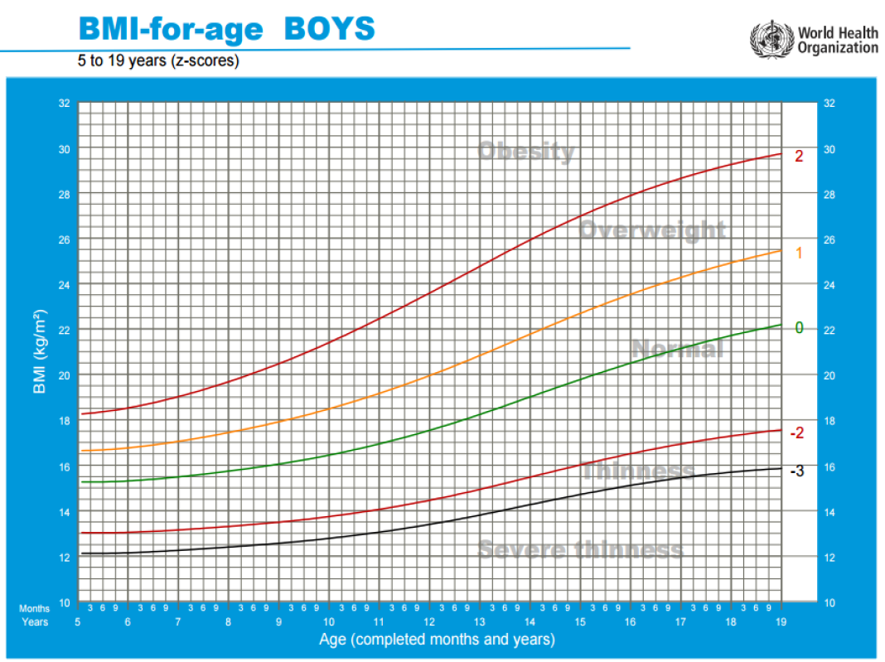
Obszary zastosowań parametrów antropologicznych i morfometrycznych
Standardy ujednoliconej oceny
NIE WOLNO stosować zakresów referencyjnych BMI dla dorosłych w stosunku do dzieci.
Zakresy referencyjne dla dzieci stale się zmieniają, w zależności od wieku, płci i okresu dojrzewania.
BMI percentylowe uwzględnia to zróżnicowanie i pozwala na porównanie w różnym wieku.
Wynik Z-score wykorzystuje odchylenie standardowe od średniej.

Slide 9
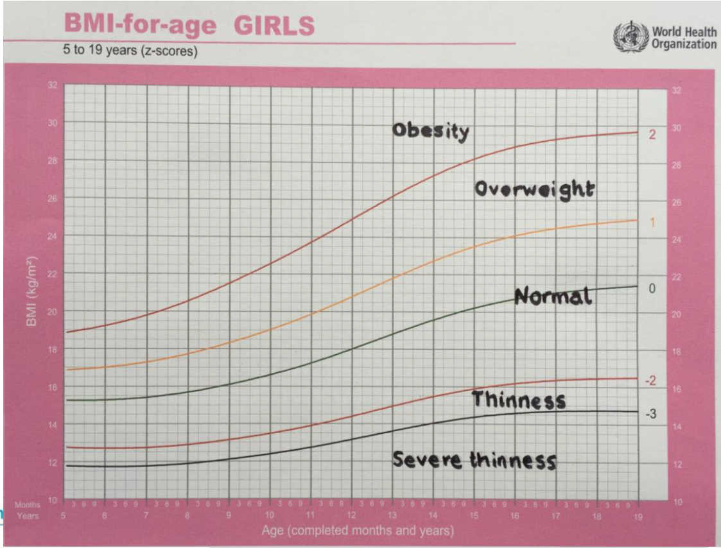
Obszary zastosowań parametrów antropologicznych i morfometrycznych
Standardy ujednoliconej oceny

Slide 10
Obszary zastosowań parametrów antropologicznych i morfometrycznych
Standaryzacja wyników pomiarów antropometrycznych
Metoda standaryzacji polega na normalizacji danej cechy somatycznej (np. masy ciała) osobnika do średniej i odchylenia standardowego dla wieku i płci, w stosunku do populacji referencyjnej wg wzoru:
SDS = Xb – (Xn / SDn)
    gdzie: SDS - wynik standaryzacji, Xb - pomiar osoby badanej, Xn - średnia norma dla danej klasy wieku i płci, SDn - odchylenie standardowe od normy dla danej klasy wieku i płci.

Slide 11
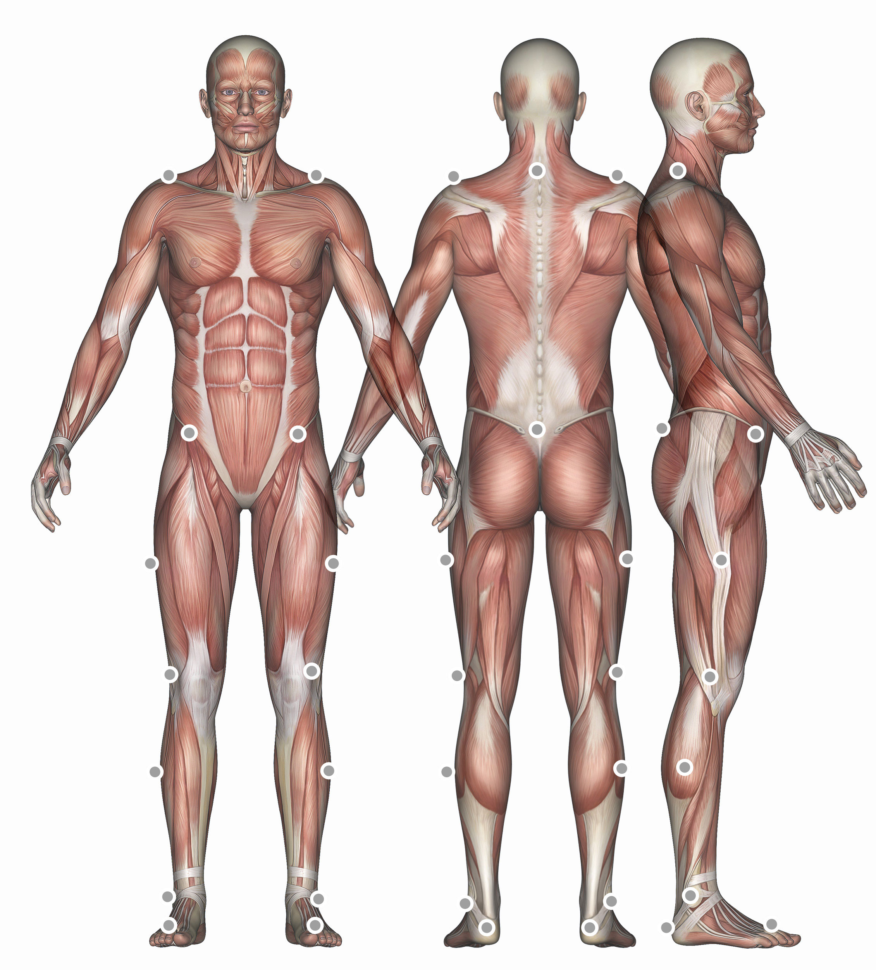
Systemy Motion Capture są stosowane do monitorowania parametrów antropometrycznych podczas normalnej aktywności, sportu lub fizjoterapii: Technologia oparta na markerach lub bez markerów
Kompleksowy system przechwytywania ruchu może integrować, synchronizować i zarządzać informacjami multimodalnymi w czasie rzeczywistym pochodzącymi z:
  Monitor elektromiograficzny,
  Platformy z czujnikami siły,
  Kamery zewnętrzne (głównie IR),
  Dodatkowe kanały do integracji i synchronizacji sygnałów pobieranych z innych, zewnętrznych urządzeń.
Marker placement according to motion capture system requirements

Slide 12
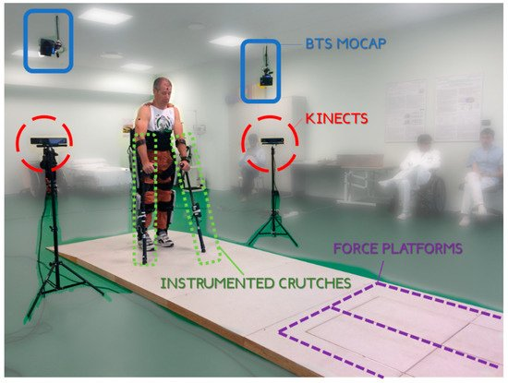
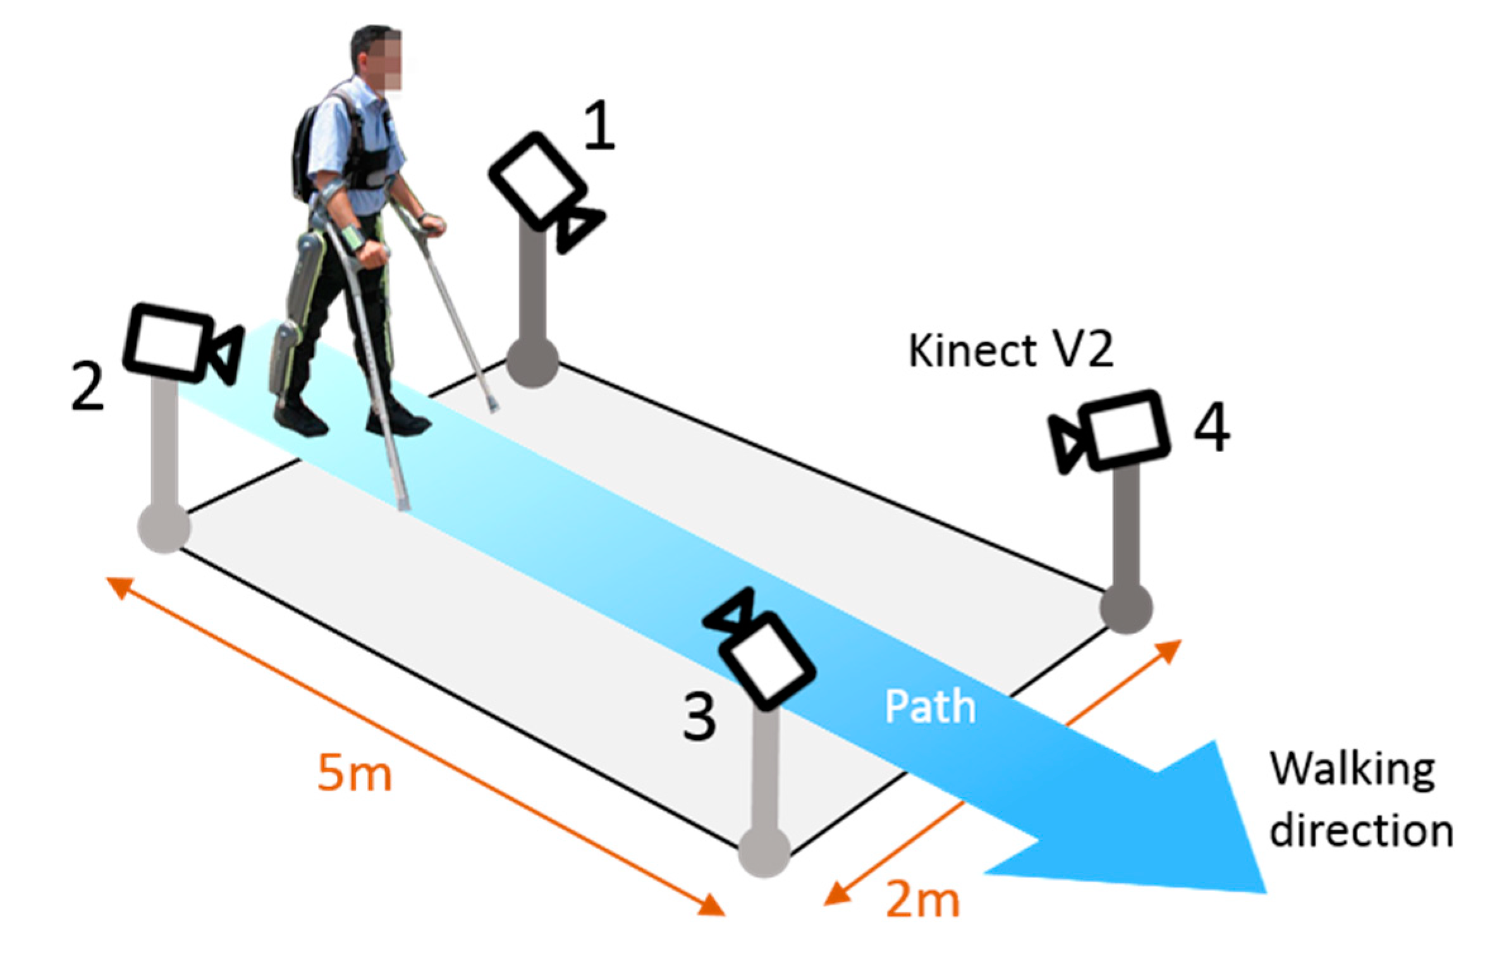
Systemy bez markerów (np. kinect) jako alternatywa dla systemów opartych na markerach (np. kamery BTS IR), które są bardziej czasochłonne i wrażliwe na błędy.
System MS Kinect do dostarczania trajektorii stawów obu segmentów ciała kończyn górnych i egzoszkieletu kończyn dolnych aplikacja do monitorowania parametrów chodu
BTS (standardowo w kolorze złotym) z kamerami IR, systemem Kinect i platformami na stopy czułe na siłę.

Slide 13
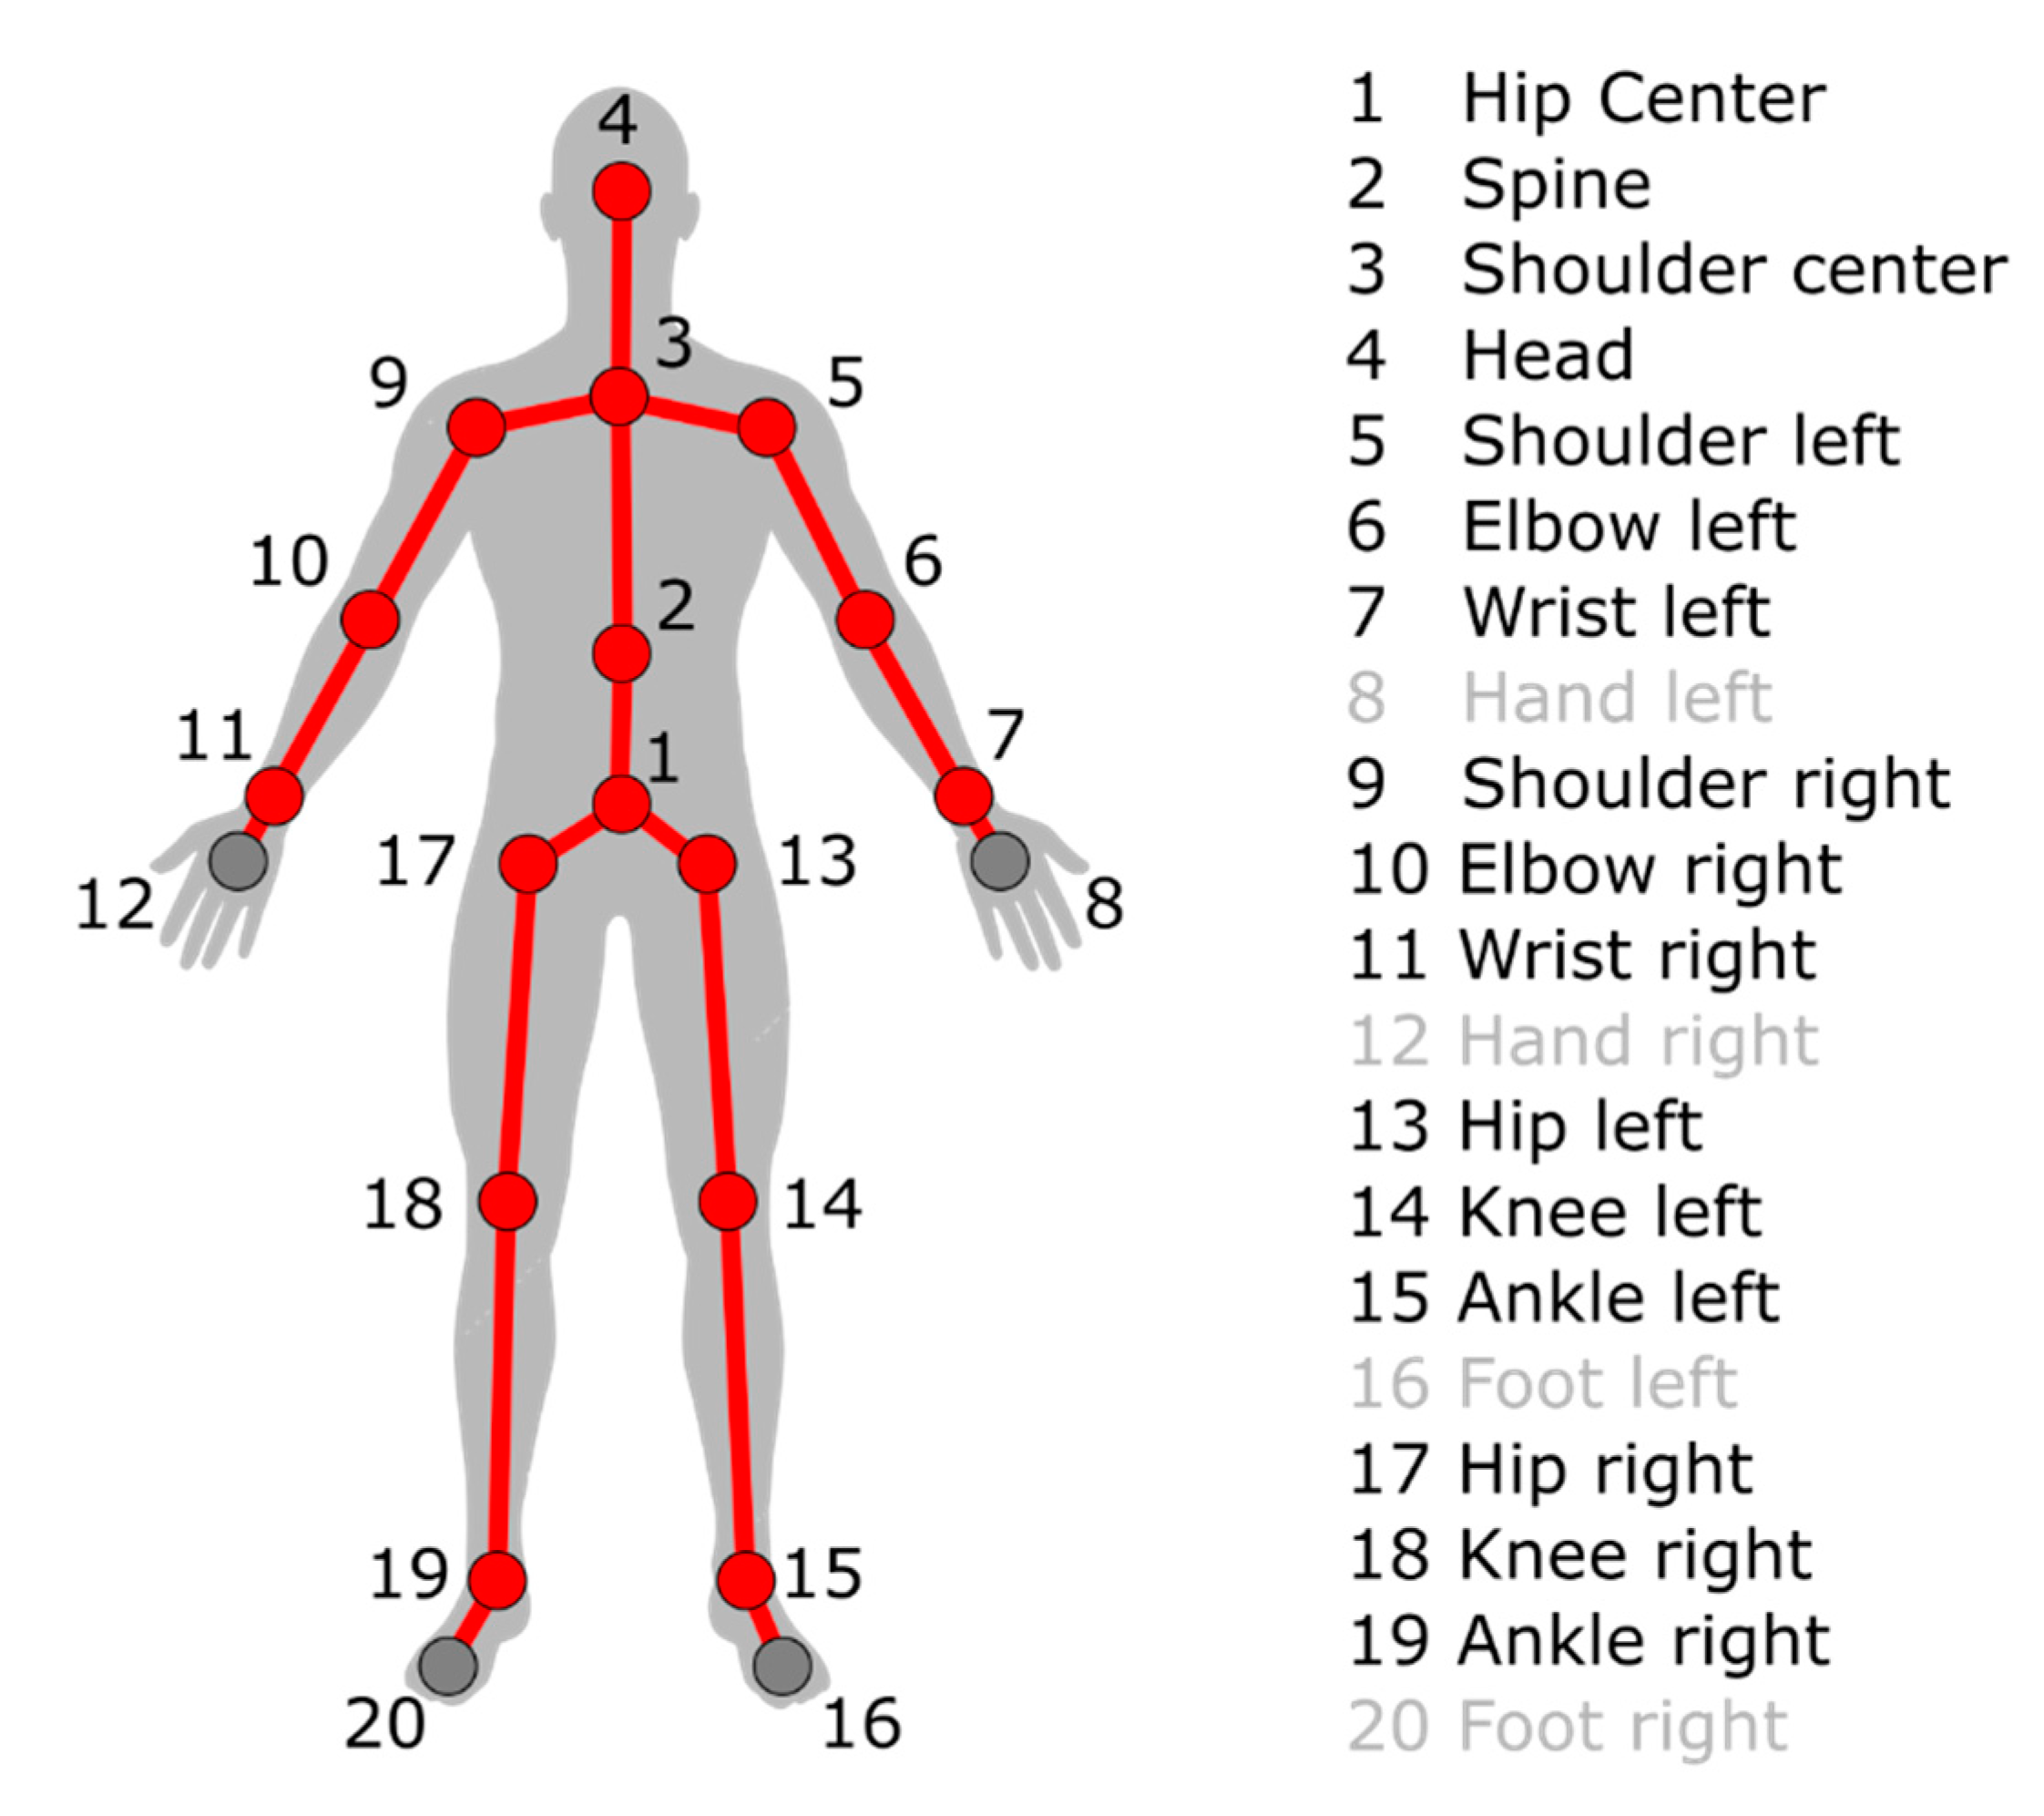
Systemy bez markerów (np. kinect) jako alternatywa dla systemów opartych na markerach (np. kamery BTS IR), które są bardziej czasochłonne i wrażliwe na błędy.
System MS Kinect do dostarczania trajektorii stawów obu segmentów ciała kończyn górnych i egzoszkieletu kończyn dolnych aplikacja do monitorowania parametrów chodu
Dane szkieletowe dostarczane przez system Kinect wraz z reprezentacją graficzną.

Slide 14
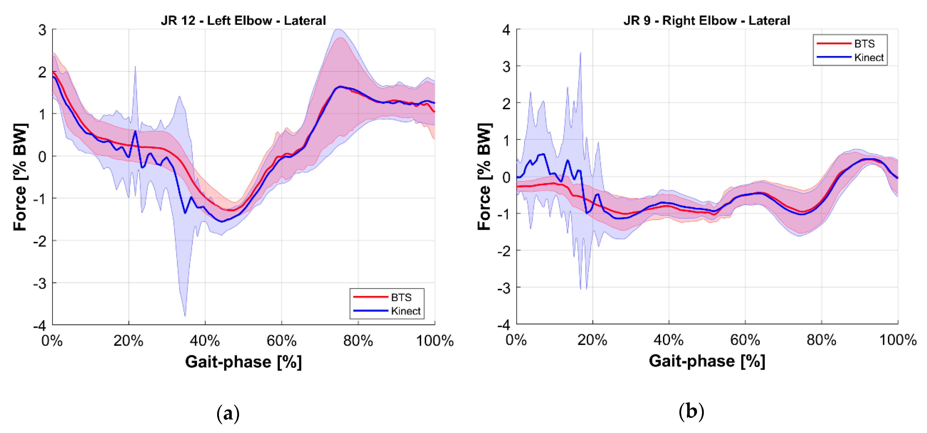
Systemy bez markerów (np. kinect) jako alternatywa dla systemów opartych na markerach (np. kamery BTS IR), które są bardziej czasochłonne i wrażliwe na błędy.
Przykłady trajektorii sił zarejestrowanych z systemu gold standard: System BTS i bez znaczników - System Kinekt z lewego (a) i prawego (b) łokcia (bocznego), podczas chodu
Średni i

Slide 15
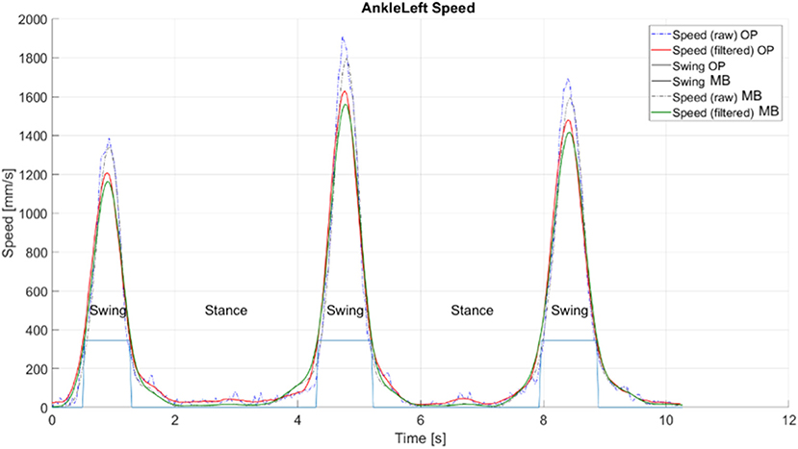
Ekstrakcja faz chodu z trajektorii prędkości węzłów skokowych, przykład objaśniający zaczerpnięty z testu chodu prostego.
OP (OpenPose- markerless system), MB (MarkerBased) system optyczny.
Systemy Marker i Markerless dały podobne wyniki

Slide 16
WNIOSKI
Parametry antropometryczne i morfometryczne spełniają ważną rolę w ocenie ogólnego stanu zdrowia i rozwoju człowieka od urodzenia do dorosłości, a także w badaniach specjalistycznych m.in. postawy i chodu.
Dynamiczny rozwój technologii biosensorycznych, elektronicznych i informatycznych jest przyczyną znacznego postępu w systemach pomiarowych wspomagających klasyczne podejście i umożliwiających monitorowanie tych parametrów również w warunkach domowych i w terenie.

Slide 17
Wsparcie Komisji Europejskiej dla produkcji tej publikacji nie stanowi poparcia dla treści, które odzwierciedlają jedynie poglądy autorów, a Komisja nie może zostać pociągnięta do odpowiedzialności za jakiekolwiek wykorzystanie informacji w niej zawartych.

